Slide 2
Тема 9.
Фінансове планування, його зміст і завдання.
Види фінансового планування: перспективне, поточне, оперативне. Характеристика перспективного і поточного планування. Бізнес-план, його призначення і зміст.
Фінансовий план – складова частина бізнес-плану підприємства. Зміст фінансового плану – балансу доходів і витрат підприємства. Доходна частина фінансового плану та її характеристика. Джерела фінансових ресурсів і порядок їх розрахунку. Видаткова частина балансу доходів і витрат та їх характеристика. Види витрат, що фінансуються, порядок їх розрахунку. Зміст, призначення та порядок складання перевірочної таблиці шахової форми до фінансового плану. Розгляд і затвердження фінансового плану. Контроль за виконанням фінансового плану.
4. Оперативне фінансове планування та бюджетування, їх призначення і зміст.
.

Slide 3
Фінансовий план – це заключна частина бізнес-плану, яка узагальнює всі попередні розділи у вартісному виразі. В ньому повинні бути відображені дані про обсяг продажу і загальний прибуток, обсяг інвестицій, джерела фінансування, використання власних коштів, а також позикових (із зазначенням строків і джерел погашення заборгованості), строки окупності капіталовкладень, витрати виробництва та обігу, відсоткове співвідношення доходів і витрат, строки виплати дивідендів (якщо акціонерне товариство).

Slide 4
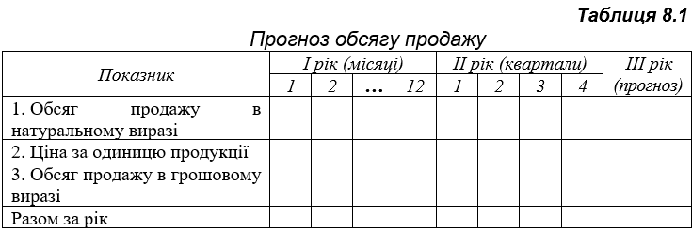
Складання фінансового плану починають з прогнозу обсягу продажу. Прогноз обсягу продажу складається за кожним видом продукції, як правило, на 3 роки: для I-го року – щомісячно, для II-го – щоквартально, для III-го – на рік в цілому. Це пов’язано з тим, що в перший рік виробництва повинен бути відомий покупець продукції. Розрахунки на другий і третій роки мають характер прогнозів, складених на підставі маркетингових досліджень. Прогноз обсягу продажу за конкретним видом продукції може бути оформлений наступною таблицею.

Slide 5
Важливим документом фінансового плану вважається баланс грошових витрат і надходжень, який має й іншу назву – баланс грошових потоків. Мета його складання полягає в тому, щоб досягти синхронності надходження і витрачання грошових коштів або, іншими словами, досягти необхідного рівня ліквідності активів майбутнього підприємства.
Баланс грошових потоків складається у вигляді таблиці, в якій відображаються дані про наявність грошових коштів на початок періоду, їх надходження і витрачання в самому періоді, і завершується таблиця даними про наявність грошових коштів на кінець періоду (табл. 8.2).

Slide 7
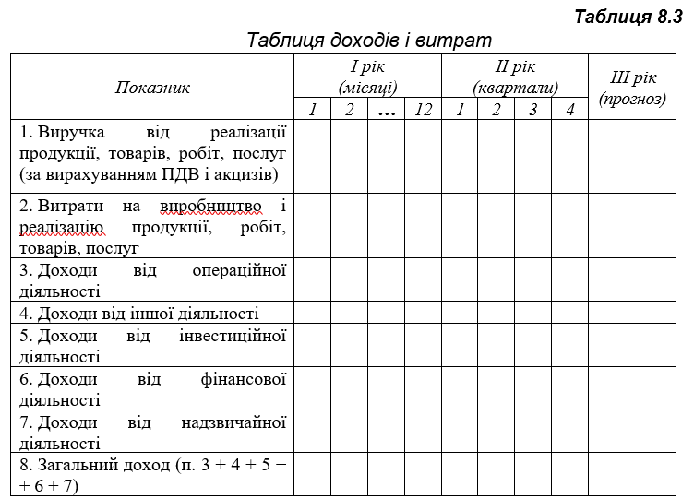
Невеликий документ з досить простою структурою носить назву таблиці доходів і витрат. Цей документ показує, як буде формуватися прибуток підприємства (табл. 8.3).

Slide 8
До складу фінансового плану входить також баланс активів та пасивів підприємства.
Баланс активів та пасивів підприємства складається з метою оцінки тих видів активів, в які спрямовуються грошові кошти та тих видів пасивів, за рахунок яких планується фінансувати придбання чи створення цих активів. Серед активів балансу виділяють поточні активи (рахунок в банку, каса, інші надходження, дебіторська заборгованість) – як найбільш мобільну частину коштів, запаси та фіксовані активи. В пасиві відображено власні та позикові кошти, причому важливе значення має їх структура та зміна протягом запланованого трирічного періоду.

Slide 9
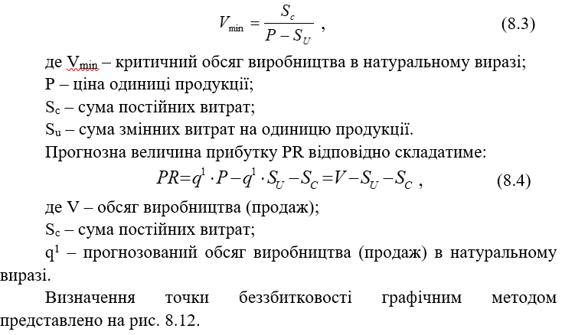
При складанні фінансового плану також проводиться аналіз беззбитковості підприємства (метод “Витрати – Обсяг – Прибуток”). Методологічні основи цього методу розроблені вже досить давно, але практичному його використанню сприяла система обліку витрат “direct-costing”, в основі якої лежить розподіл витрат на постійні та змінні, які по-різному реагують на зміну обсягу виробництва.
Визначення точки беззбитковості здійснюється розрахунковим і графічним способами. При розрахунковому методі використовують наступну формулу:

Slide 11
Ефективність аналізу беззбитковості дозволяє використовувати його при прогнозуванні величини фінансових ресурсів, але при його впровадженні у практику фінансового планування слід мати на увазі наступне:
і графічний, і розрахунковий методи визначення прогнозованої величини прибутку передбачають обов’язковий поділ витрат на постійні та змінні, що обумовлено безпосередньо системою обліку витрат;
побудова графіка здійснюється на даних одного виду продукції, тому необхідна розробка методів узагальнення даних про випуск тих видів продукції, які планує виробляти підприємство;
виділення постійних витрат пов’язано з поняттям маржинального доходу, який складається з прибутку і постійних витрат і в Україні в обліку не застосовується.
Приблизний зміст статей фінансового плану можна представити наступними основними статтями доходів та видатків підприємства (табл. 8.4).

Slide 14
В процесі фінансового планування відбувається конкретна ув’язка кожного виду капіталовкладень чи відрахувань та джерела його фінансування. Для цього складається перевірочна (шахова) таблиця до фінансового плану, в якій по вертикалі записують напрями використання фінансових ресурсів та прирівняних до них коштів, а по горизонталі – джерела фінансування, тобто фінансові ресурси і прирівняні до них кошти. Така таблиця дозволяє виявити цільовий характер використання фінансових ресурсів, збалансувати доходи і видатки по статтях, визначити резерви формування фондів грошових коштів.

Slide 15
4.2. Оперативне фінансове планування
Управління виробничими процесами та регулювання розрахунків з покупцями, постачальниками, працівниками підприємства, фінансовою системою, кредитними установами, забезпечення платоспроможності підприємства значною мірою залежать від організації оперативного фінансового планування.
Оперативне фінансове планування включає складання платіжного календаря, касового плану і розрахунок потреби в короткостроковому кредиті.

Slide 16
Зміст оперативного планування при розробці платіжного календаря заключається у визначенні конкретної послідовності та строків здійснення всіх розрахунків, що дозволяє своєчасно перерахувати платежі до державного бюджету і позабюджетних фондів та забезпечити фінансування нормальної господарської діяльності підприємства. Платіжний календар складається на короткі проміжки часу (місяць, 15 днів, декаду, п’ятиденку). Строк визначається, виходячи з періодичності основних платежів підприємства. Найбільш доцільним є складання місячних планів з щодекадною розбивкою. Платіжний календар охоплює всі видатки і надходження коштів як в безготівковій, так і в готівковій формах, включаючи відносини з бюджетом та банками. Таким чином, платіжний календар дозволяє спостерігати за станом власних коштів, а також вказує на необхідність використання коштів у вигляді залученого капіталу.
Процес складання платіжного календаря можна розділити на 5 етапів (див. рис. 8.13).

Slide 18
Першим розділом платіжного календаря є його видаткова частина, що відображає всі розрахунки і перерахування коштів, другим – його доходна частина. Співвідношення між двома цими частинами повинно бути таким, щоб забезпечувалась їх рівність або перевищення доходів і надходжень над видатками. В останньому випадку надлишки коштів залишаються на поточному рахунку підприємства, що означає вищий рівень стійкості фінансового стану підприємства в майбутньому періоді.
Перевищення видатків над надходженнями свідчать про зниження можливостей підприємства в покритті майбутніх видатків. В такому випадку слід частину непершочергових платежів перенести на інший календарний період, прискорити, по можливості, відвантаження і реалізацію продукції.

Slide 19
Вихідними даними для складання платіжного календаря є:
дані обліку операцій по поточному рахунку в банку;
дані обліку подання розрахункових документів до банку;
дані про термінові і прострочені платежі постачальникам;
графік відвантаження продукції;
фінансові результати від реалізації продукції;
планові внески до бюджету податку на прибуток, інших податків;
відрахування до позабюджетних фондів;
стан розрахунків з дебіторами і кредиторами.

Slide 21
Крім того, підприємство складає касовий план, тобто план обороту наявних коштів, в якому відображаються їх надходження і витрачання. Упорядкування і виконання касового плану забезпечують суворий контроль за спрямуванням наявних коштів, своєчасне їх одержання й ефективне використання.
Касовий план – це план обігу готівки підприємства, який необхідний для контролю за її надходженням і витрачанням. Він розробляється на квартал і у встановлений строк представляється до комерційного банку, з яким підприємство уклало договір про розрахунково-касове обслуговування.
Касовий план складається за типовою формою і містить чотири розділи.

Slide 22
Перший розділ відображає надходження готівки (крім грошей, отриманих в банку) на підприємство в плановому кварталі за конкретними джерелами надходження (торгова виручка, виручка залізничного, повітряного транспорту, комунальні платежі, квартплата, виручка підприємств побутового обслуговування, інші надходження). Із загальної суми надходжень необхідно зазначити суми, які витрачаються на місці з виручки і здаються до каси банку.
В другому розділі показують види видатків підприємства готівкою (на заробітну плату, стипендії, постійні надбавки та інші види оплати праці, на виплату пенсій і допомог по соціальному страхуванню, на господарські витрати та витрати на відрядження).

Slide 23
Третій розділ містить розрахунок виплат заробітної плати та інших видів оплати праці на плановий квартал з врахуванням всіх можливих утримань (податків, платежів за спецодяг, погашення позик тощо). Якщо заробітна плата працівників перераховується до банків платіжним дорученням, то ці види перерахувань також відображаються у третьому розділі. Всі види утримань і перерахувань, вартість натуральних видач і пільг, що обліковуються у фонді оплати праці, вираховуються із загального фонду оплати праці.
В четвертому розділі заповнюється календар видач заробітної плати працівникам і службовцям, де у встановлені строки (конкретні числа місяця) вказуються суми виплат підприємству готівкою. Ці суми відповідно до договору розрахунково-касового обслуговування банк видає підприємству за встановлену в договорі плату. Якщо фактично касова заявка в конкретні місяці перевищує суму, вказану в касовому плані, то банк, як правило, стягує підвищений відсоток за видачу готівки, що заздалегідь фіксується у договорі розрахунково-касового обслуговування.

Slide 24
Якщо підприємство має потребу в короткостроковому кредиті, то необхідні документи представляють в банк у відповідності до його вимог, в результаті чого і укладається договір про кредитне обслуговування. Однак потрібно, щоб цьому передував обгрунтований розрахунок розміру кредиту, а також тієї суми, яку необхідно повернути банку. Ефективність заходу, що кредитується, чи очікувана виручка від реалізації продукції повинна забезпечити своєчасне повернення кредиту і виключити штрафні санкції.

